Slide 1
Закріплення й удосконалення письма великих, малих букв та пунктуаційних знаків. Правила запису діалогічного тексту. Складання історії з використанням діалогу
- удосконалити навички каліграфічного письма великих та малих букв українського алфавіту;
- закріплювати навички запису діалогу;
- сприяти розширенню знань та світогляду учнів;
- викликати інтерес до навчання.
Вчитель початкових класів
Ісай А.І.

Slide 2
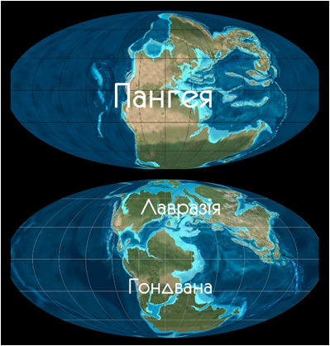
Учені вважають, що багато мільйонів років тому Земля мала єдину сушу – один великий материк Пангея
Пізніше він розколовся на дві частини – Лавразію і Гондвану.

Slide 3
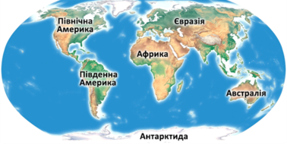
Ще пізніше утворилися сучасні материки

Slide 4
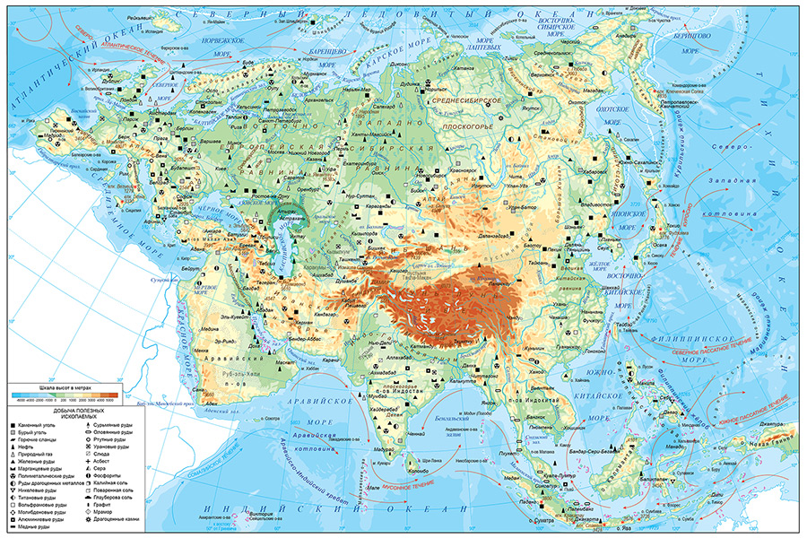
Слово “Азія” схід означає, адже тут сонце найпершим буває.
Ну, а потім в Європу мандрує, своє світло й тепло їм дарує.
А Європа і Азія разом стали, землі-матінці свій материк дарували.
Євразія

Slide 5
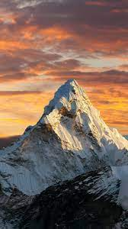
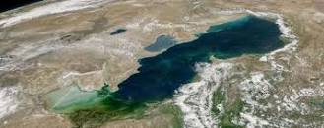
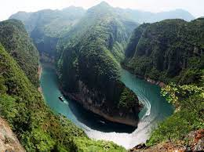
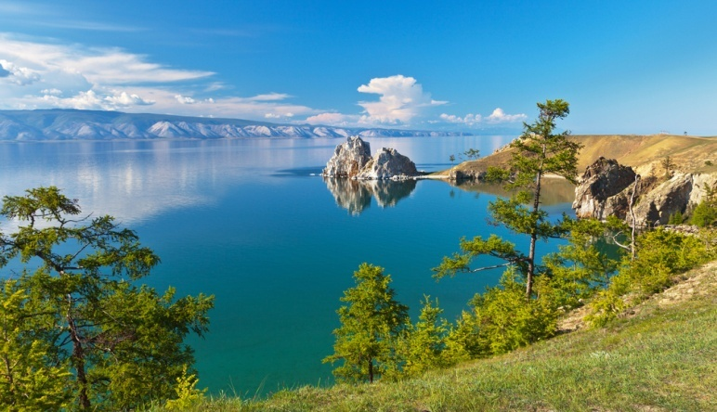
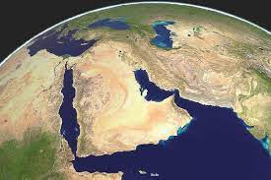
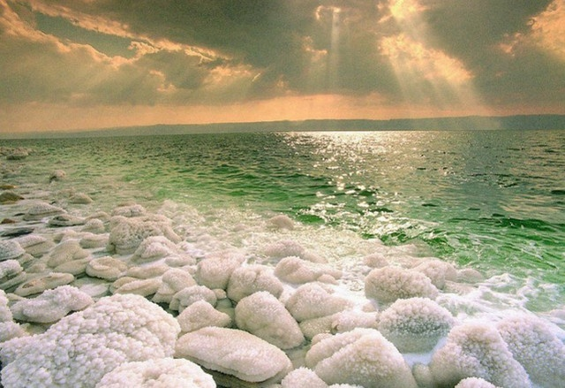
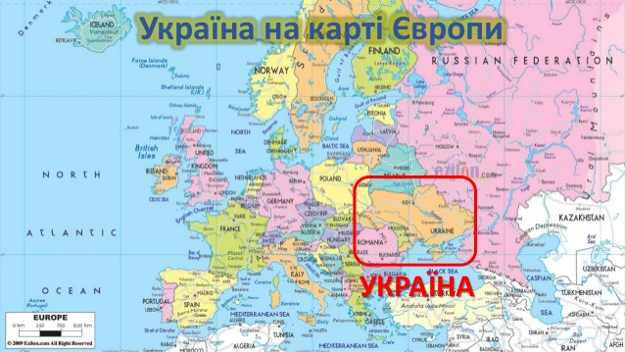
Найбільше за площею озеро
Каспійське 3 90 000 км²
Найдовша річка
Янцзи 6 300 км
Г. Джомолугма
(Еверест) 8848,86 м
Найглибше озеро Байкал 1642 м
Найбільший півострів
Аравійський2 730 000 км²
Мертве море

Slide 6
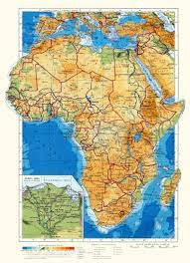
Перші поселенці в прадавні часи на цій землі в печерах жили.
“Афри” печери ті називались, тому й континенту ті назви дістались.
Африка

Slide 7
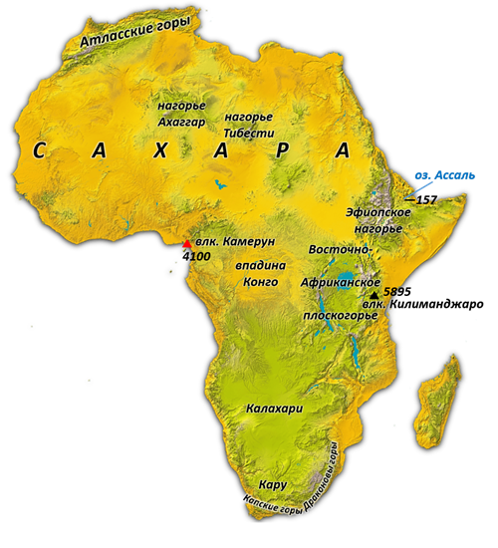
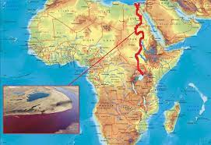
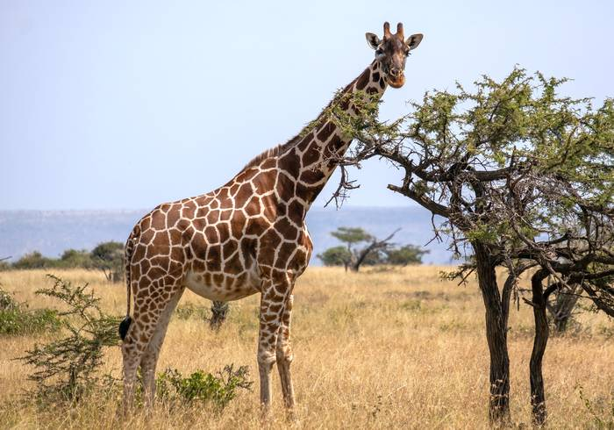
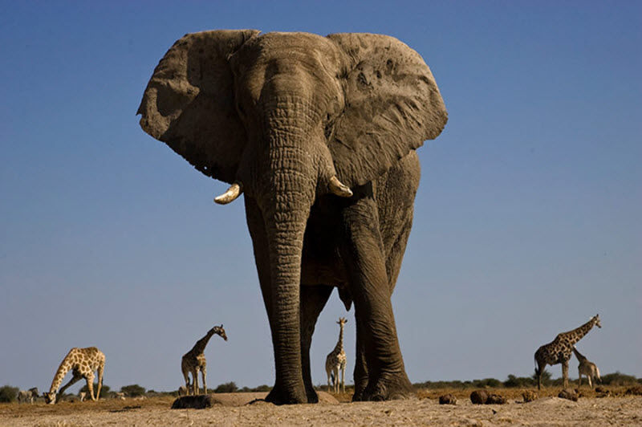
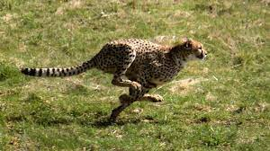
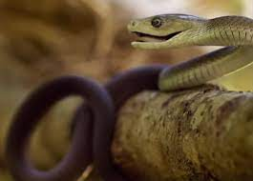
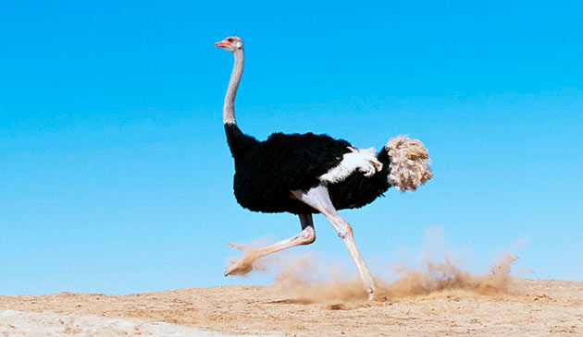
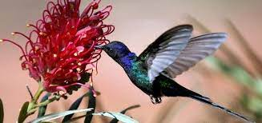
Найбільша пустеля світу
Друга за довжиною
ріка Ніл до 1000 км

Slide 8
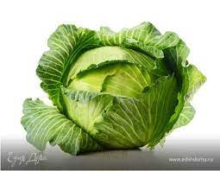
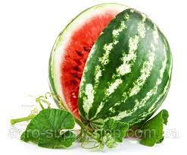
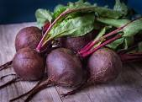
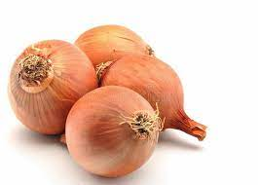
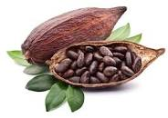
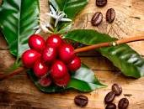
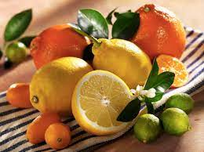
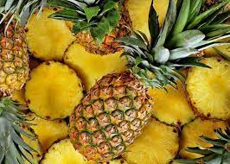
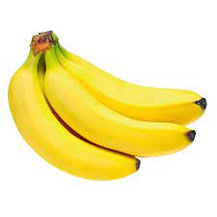
АФРИКАНСЬКІ ПРОДУКТИ

Slide 9
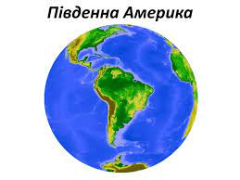
Колумб сюди першим приплив, світ Новий Європі відкрив.
Торговець Америго ім’я своє дав і назвою два континенти з’єднав.
Америка

Slide 10
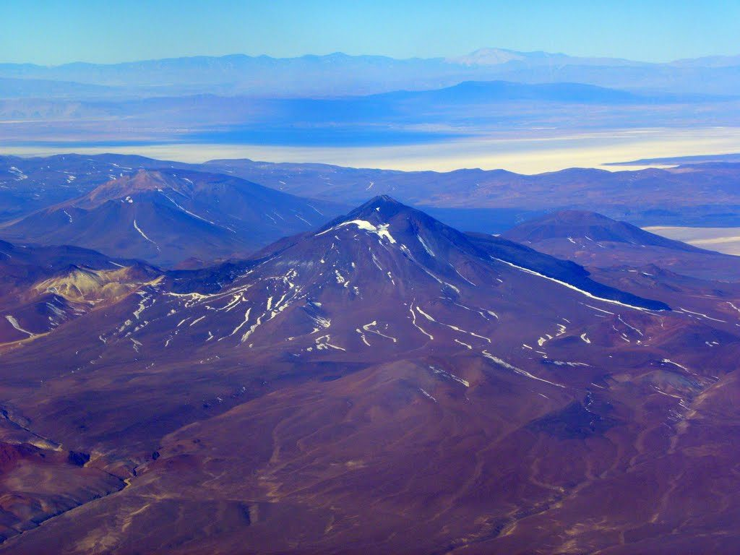
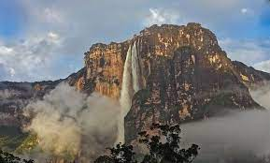
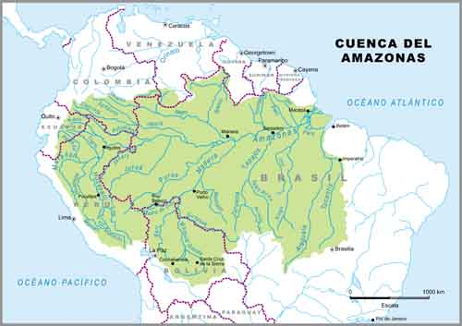
Найвищий діючий вулкан
Льюльяйльяко -
Найвищий водоспад Анхель – 979 м
6 739 м
Найповноводніша ріка світу Амазонка

Slide 11
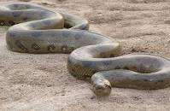
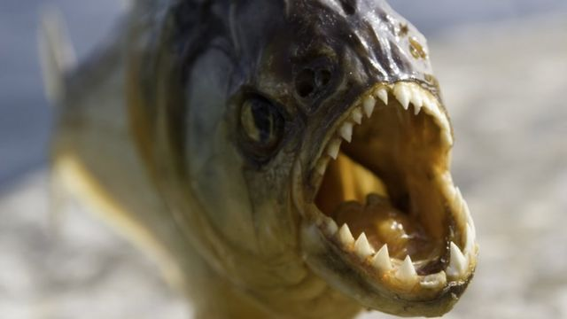
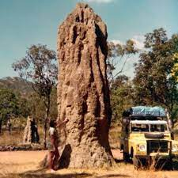
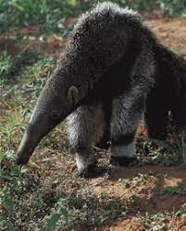
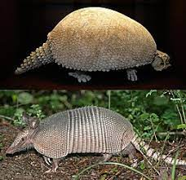
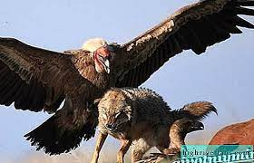
Анаконда –до 10м
Піранья
Термітник
Кондор
Мурахоїд
Панцерник

Slide 12
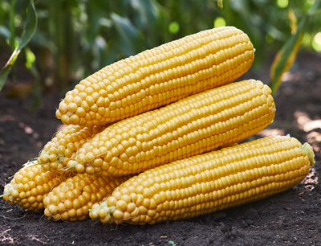
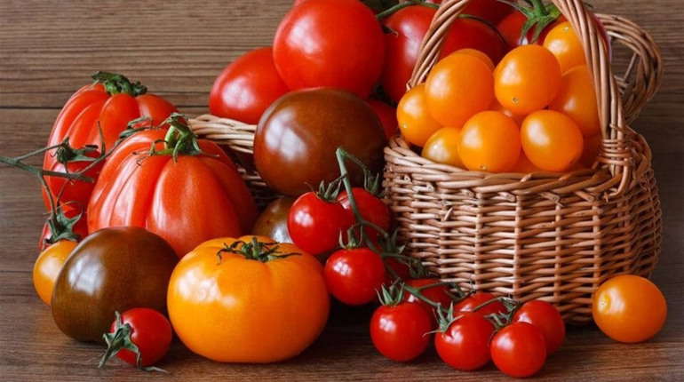
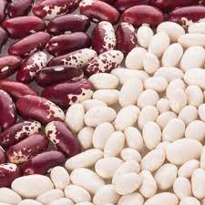
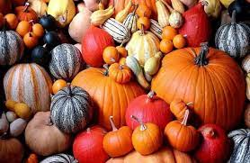
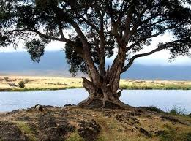
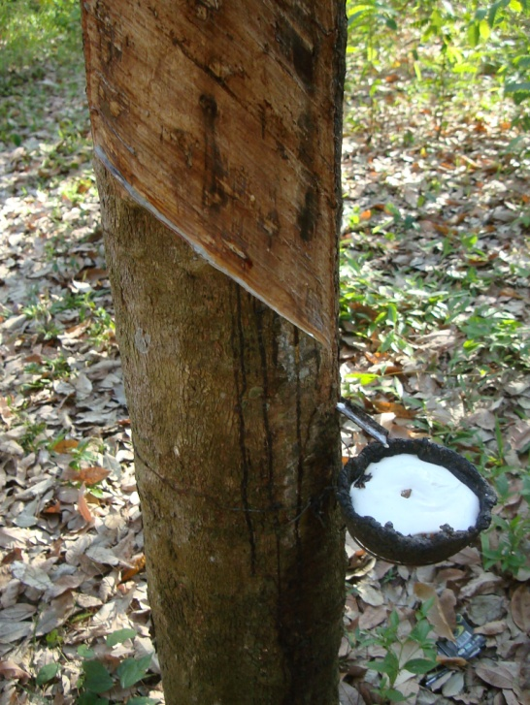
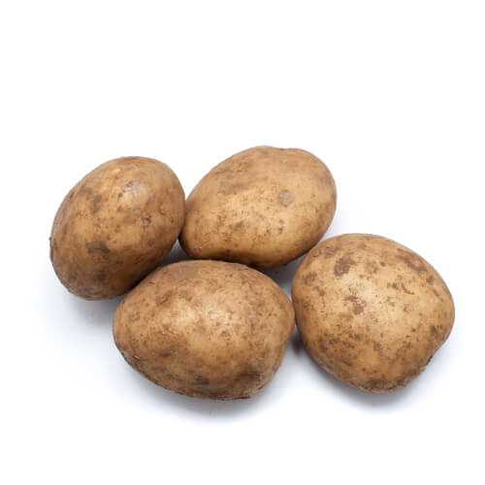

Slide 13
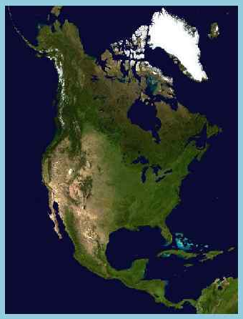
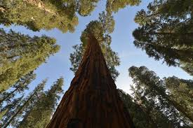
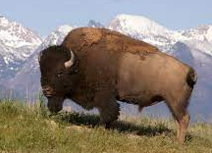
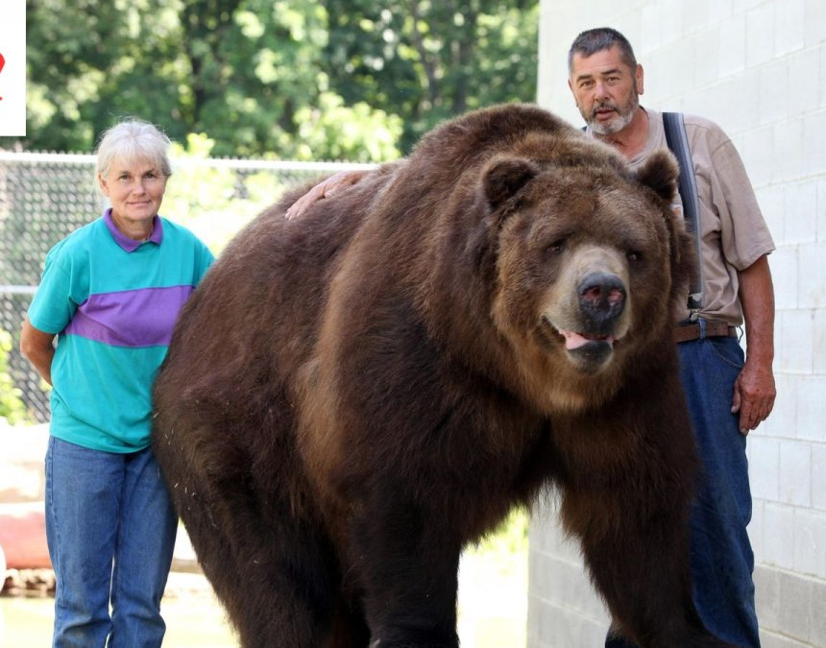
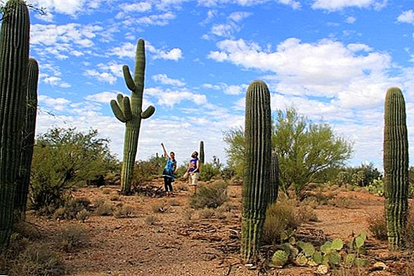

Північна Америка

Slide 14

Ім’я материка в перекладі з латини
“південний” означає і понині.
Тут дивні є небачені тварини, а також рідкісні ростуть рослини.
Австралія

Slide 15






Евкаліпт -100м

Slide 16


Ночі полярні, крига довічна.
Цей материк – земля не північна.
Розміром він не малий, не великий.
Тут, де не глянь, між снігів і льодин птах поселився, що зветься пінгвін.
Антарктида
Українська арктична станція
“Академік Вернадський”

Slide 17



Slide 18

Пн. Америка
Євразія
Африка
Пд.Америка
Австралія
Антарктида

Slide 19

Євразія
Антарктида
Австралія
Африка
Євразія

Slide 20
Вишенька, віз,горб,доверху, жайворонок,
жоржина,здогад,зерно,зовсім,зранку,листо-
пад,лицар, личко,ліс, переліт, радощі,
сад,холодно,цукор, чисто,шланг,щітка.
Азбука – до мудрості дорога.

Slide 21


Спостереження за текстом діалогічного характеру.
Зустрілися якось два птахи. Почали розмову:
І за що тебе птахом прозвали? Літати не вмієш.
Жаль мені тебе.
Чим же я не птах? Ти он також не літаєш!
То я ж на своїх довгих та швидких ногах від будь-якого
ворога втечу. А ти на своїх коротеньких ногах ледве
пересуваєшся.
То нічого, що я повільно ходжу. Від ворогів я морем втечу.
Так плавати, як я вмію, жоден птах ще не навчився…

Slide 23
Використані джерела
https://www.google.com/search?rlz=1C1GGRV_enUA751UA752&sxsrf
https://www.google.com/search?q
https://www.google.com/search?q=%D0%B2%D0%B8%D0%BA%D0%B8%D0%BF%D0%B5%D0%B4%D1%96%D1%8F&rlz
Зошит з каліграфії Т.А.Дюдюнова. 4 клас

